Slide 1
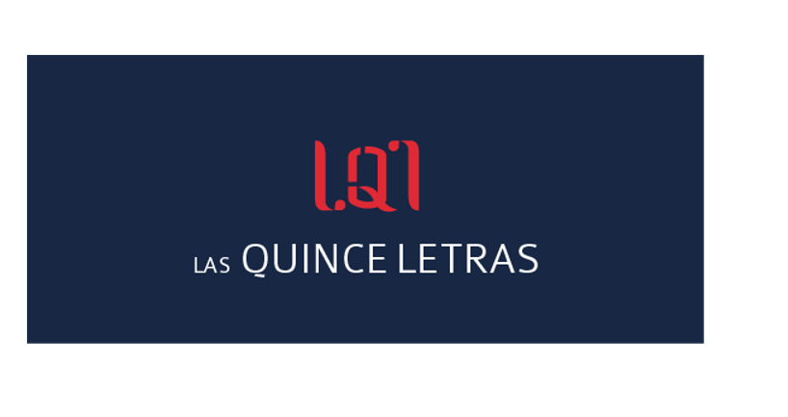
$$EL MODELO DE HIPÉRBOLA RECTÁNGULAR$$

Slide 2

$$NOTACIÓN$$
$$X_{m}=Valor de X en el sistema de coordenadas de los valores medidos$$
$Y_{m}$= $Valor de Y en el sistema de coordenadas de los valores medidos$
$X_{h}$= $Valor de X en el sistema de coordenadas de la hipérbola$
$$Y_{h}=Valor de Y en el sistema de coordenadas de la hipérbola$$
$Y_{hm}$ =$Valor de Y de la hipérbola en el sistema de coordenadas de los valores medidos$
$$α=La distancia entre los ejes de los valores Y_{h} e Y_{m}$$
$$β=La distancia entre los ejes de los valores X_{h} e X_{m}$$

Slide 3




$$La hipérbola rectangular permite formular con una precisíon satisfactoria, la curva obtenida mediante$$
$$valores medidos en diferente aplicaciones.$$
$$En los cuatro tipos de hipérbola rectangular mostrados en cada uno de los cuadrantes de la figura 1, se$$
$$obtienen inumerables soluciones variando el valor de C donde$$
C=$X_{h}Y_{h}$ (1)
$$Es por ello que es siempre probable encontrar una hipérbola para substituir las curvas de valores medidos, que$$
$$no respondan a una ley lineal, para cada valor de C hay dos hipérbolas simétricas en cuadrantes opuestos,$$
$$el primero y el tercero así como el segundo y el cuarto.$$
$$Figura (1)$$
C= 35.691
$$Y hipérbola y asíntota$$
C= -35.691
$$X hipérbola y asíntota$$

Slide 4


$$Para aplicar la ecuación \left(1\right)es necesario conocer la posición relativa del centro de los ejes de los valores$$
$X_{h} e Y_{h} , con respecto a l centro de los ejes de los valores X_{m} e Y_{m}$. Por lo tanto:
$$X_{h}=α+X_{m}$$
$Y_{h}=−β+Y_{hm}$ (2)
Como $X_{m} e Y_{hm} son iguales a cero en el centro de las coordenadas de los valores de X_{m }e Y_{m}, que es a la vez$
un punto de la hipérbola, entonces:
C= - αβ (3)
$$Para calcular Y_{hm} valores de Y de la hipérbola referidos al sistema de coordenadas de los valores de$$
$$X_{m }e Y_{m} se introducen los terminos de las ecuaciones \left(2\right)y \left(3\right)en la ecuación (1)$$

Slide 5
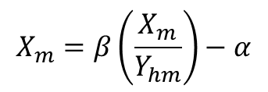



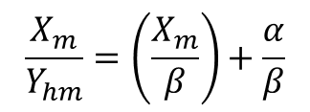
$$De donde:$$
($∝+X_{m})(−β+Y_{hm})=−αβ$
-$αβ+αY_{hm}−βX_{m}+X_{m}Y_{hm}=−αβ$
$$αY_{hm}−βX_{m}+X_{m}Y_{hm}=0 (4)$$
$X_{m}Y_{m}=βX_{m}−αY_{hm}$ (5)
$ecuación de la hipérbola referida al sistema de coordenadas de los valores X_{m} e Y_{m}.$
De la ecuación (5) se tiene:
$$X_{m}=β\left(\frac{X_{m}}{Y_{hm}}\right)−α$$
$$\frac{X_{m}}{Y_{hm}}=\left(\frac{X_{m}}{β}\right)+\frac{α}{β}$$

Slide 6

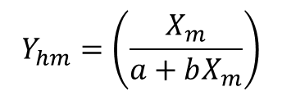
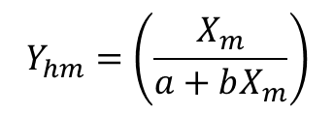
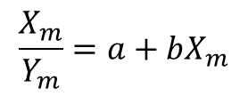


$$Si en valores absolutos de denota:$$
a=$\left(\frac{α }{β}\right)$ (6)
b=$\left(\frac{1}{β}\right)$ (7)
$$\frac{X_{m}}{Y_{m}}=a+bX_{m}$$
$$Se obtiene$$
$$Y_{hm}=\left(\frac{X_{m}}{a+bX_{m}}\right)$$
(8)
$$Y_{hm}=\left(\frac{X_{m}}{a+bX_{m}}\right)$$
(9)
$Se enfatiza que X_{m} son los valores de X en el sistema de coordenadas \left(X_{m}, Y_{m}\right)$.
$Y_{hm}$ son los valores de Y en dicho sistema de la hipérbola rectangular que pasa por el origen de
coordenadas del mismo.

Slide 7

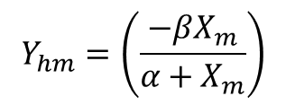

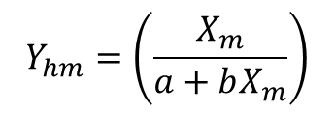








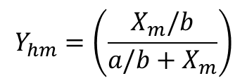
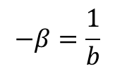
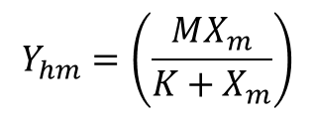

$$Determinados a y b se tiene que$$
$$α=\frac{a}{b}$$
$$(10)$$
$$−β=\frac{1}{b}$$
$$(11)$$
$$A partir de la ecuación \left(9\right)tenemos$$
$$Y_{hm}=\left(\frac{X_{m}}{a+bX_{m}}\right)$$
$$Y_{hm}=\left(\frac{X_{m}/b}{a/b+X_{m}}\right)$$
$$M=\frac{1}{b}$$
$$y$$
$$K =\frac{a}{b}$$
t$enemos$
$$Si denotamos a$$
$$Y_{hm}=\left(\frac{MX_{m}}{K+X_{m}}\right)$$
$$(12)$$
$$Y_{hm}=\left(\frac{−βX_{m}}{α+X_{m}}\right)$$
0 bien usando las ecuaciones (10) y (11)

Slide 8



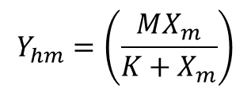
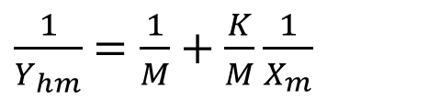
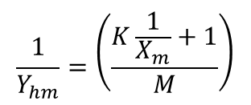

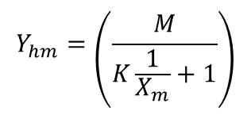

De la ecuación (12) t$enemos$
$$Y_{hm}=\left(\frac{MX_{m}}{K+X_{m}}\right)$$
Por lo tanto
$$Y_{hm}=\left(\frac{M}{K\frac{1}{X_{m}}+1}\right)$$
$$\frac{1}{Y_{hm}}=\left(\frac{K\frac{1}{X_{m}}+1}{M}\right)$$
$\frac{1}{Y_{hm}}$ $=\frac{1}{M}+\frac{K}{M}\frac{1}{X_{m}}$
Si definimos
$Y_{hm}^{′}=\frac{1}{Y_{hm}}$
$X_{hm}^{′}=\frac{1}{X_{m}}$
y
Entonces se tiene que
$Y_{hm}^{′} =\frac{1}{M}+\frac{K}{M}X_{hm}^{′}$
$$(13)$$
La ecuación (13) corresponde a la de una recta

Slide 9
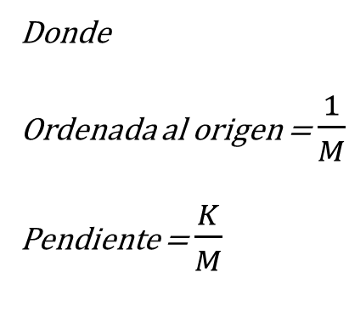

$Y_{hm}^{′} =\frac{1}{M}+\frac{K}{M}X_{hm}^{′}$
Donde
Ordenada al origen = $\frac{1}{M}$
Pendiente = $\frac{K}{M}$
Los valores de la ordenada al origen y la pendiente se obtienen por el método de mínimos cuadrados

Slide 10

$$Ejemplo$$

Slide 11
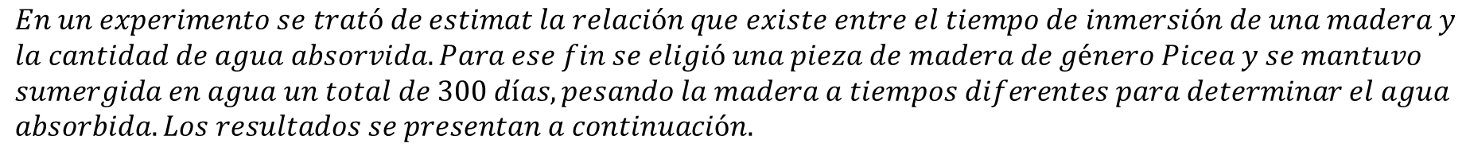


$$En un experimento se trató de estimat la relación que existe entre el tiempo de inmersión de una madera y$$
$$la cantidad de agua absorvida. Para ese fin se eligió una pieza de madera de género Picea y se mantuvo$$
$$sumergida en agua un total de 300 días, pesando la madera a tiempos diferentes para determinar el agua$$
$$absorbida. Los resultados se presentan a continuación.$$
$$X_{m}$$
$$Y_{m}$$

Slide 12

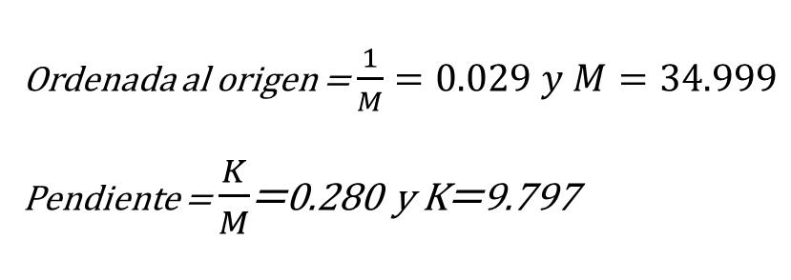





$$Usando el método de mínimos cuadrados se ajusto el modelo de la ecuación (13)$$
$Y_{hm}^{′} =\frac{1}{M}+\frac{K}{M}X_{hm}^{′}$
$$El modelo ejustado es:$$
$Y_{hm}^{′} =0.029+0.280X_{hm}^{′}$
$$Por lo tanto:$$
Ordenada al origen = $\frac{1}{M}=0.029 y M=34.999$
Pendiente = $\frac{K}{M}$=0.280 y K=9.797
$$De donde$$
$$C=−342.885$$

Slide 13
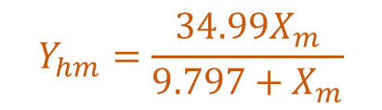


$Finalmente$ de la ecuación (12) se obtiene
$$Y_{hm}=\frac{34.99X_{m}}{9.797+X_{m}}$$
$$La gráfica con los valores observados y ajustados es$$
$$Y_{hm}=\frac{34.99X_{m}}{9.797+X_{m}}$$

